Slide 1
ZORTRAX M300 DUAL
Vidéo ZORTRAX

Slide 2
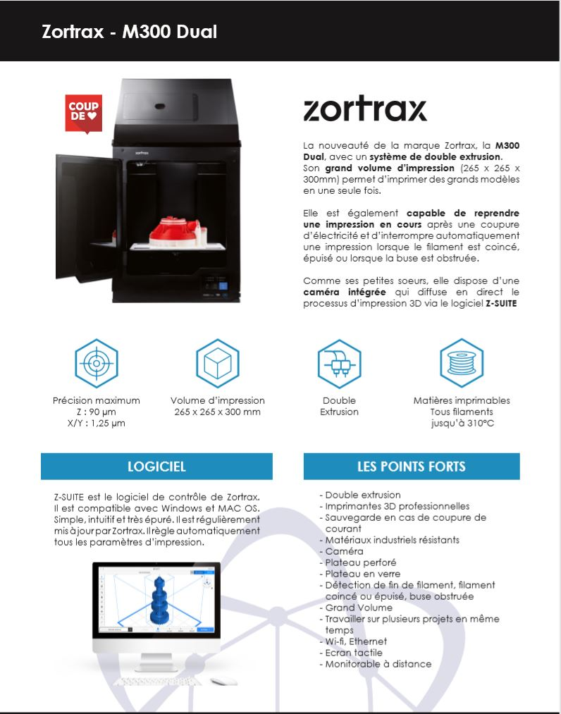

Slide 3
